Slide 1
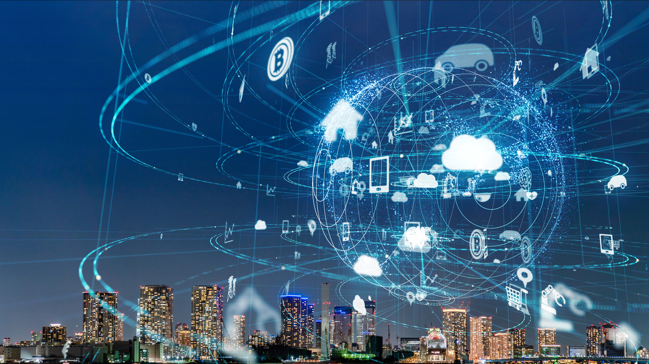

O papel dos dispositivos IoT
Por: Gustavo Leme, Laís Arlindo e Nathália Venega

Slide 2



Como os dados são coletados:
Primeiramente os dispositivos são nossos olhos e ouvidos e capturam dados que são programados para coletar, podendo esses dados ser recebidos e analisados com a finalidade de embasar e automatizar ações ou decisões subsequentes, esse processo possui 4 fases principais:

Slide 3
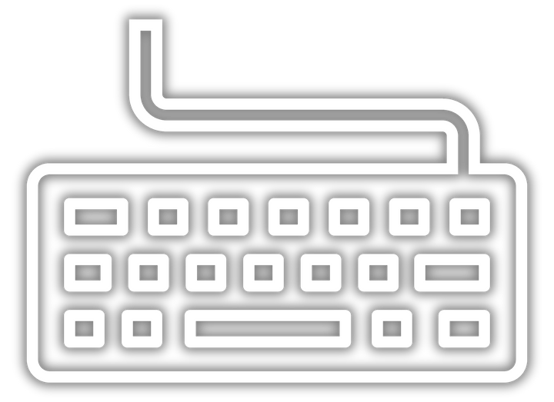



Capturar os dados
Essa captura acontece através de sensores
e os dispositivos capturam dados do ambiente
Compartilhar os dados
Pela conexão de rede disponível os dispositivos
enviam esses dados para um sistema de nuvem, que pode ser público ou privado para outro dispositivo ou os armazenam no local
Como os dados são coletados:
Processar os dados
Nesta parte do processo, o Software está pronto e programado para fazer algo com base nos dados coletados, como por exemplo enviar um alerta.
Atuar com base nos dados
Insights poderosos são obtidos com objetivo de embasar ações e decisões de negócios proporcionando segurança.

Slide 4





Vantagens dos dispositivos IoT:
Aumento
da produtividade;
Implementação
do trabalho remoto;
Desenvolvimento
do mercado;
Diminuição
de custos operacionais;

Slide 5


Como estes dados podem ajudar para prevenção de riscos a empresa:
O IoT pode ser usado nas empresas para monitorar processos aumentando a eficiência permitindo que elas tomem decisões baseadas na informação apresentada...
... como a programação de manutenções preditivas e corretivas, assim prolongando a vida útil do equipamento, mas e de grande importância haver um software de gerenciamento que permite a análise de dados em tempo real.

Slide 6

Como estes dados podem ajudar para prevenção de riscos a empresa:
Utilizando de pequenos sensores para monitoramento como o caso do dashboard que aplicados nas maquinas podem monitorara a zona de temperatura, velocidade de extrusão, ciclo de operação e pressão, diminuindo os riscos aos trabalhadores. O IoT também pode ser usado na substituição do trabalho manual em situações repetitivas ou perigosas

Slide 7
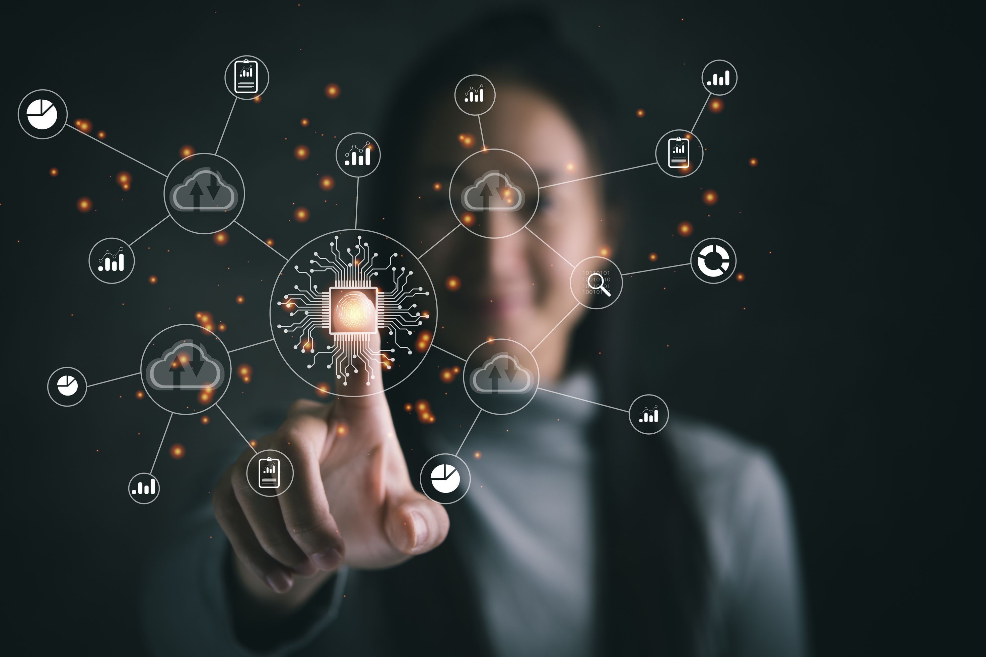



Obrigada
pela atenção!!!

